Slide 1
Lékařská fakulta MU v Brně
Katedra porodní asistence a zdravotnických záchranářů
Zdravotní pojišťovny a zdravotní pojištění

Slide 2
Pojištění
Systém, kdy jednotlivci nebo právní osoby s cílem snížit nežádoucí dopad různých životních nebo obchodních událostí platí poplatek pojišťovací společnosti, která jim vyplácí plnou nebo částečnou náhradu, pokud k události dojde.

Slide 3
Zdravotní pojištění
povinné ze zákona (Zákon č. 48/1997 Sb., o veřejném zdravotním pojištění; č. 369/2011 Sb., kterým se mění zákon č. 48/1997 Sb., o veřejném zdravotním pojištění; č. 280/1992, o resortních, oborových, podnikových a dalších zdrav. pojišťovnách; č. 551/1991, o Všeobecné zdravotní pojišťovně)
pojištěnec má právo na zdravotní péči (úhrada nákladů spojených s léčbou, vyšetřením, …)
platí se zdravotním pojišťovnám

Slide 4
Zdravotní pojišťovny
zákon č. 280/1992, o resortních, oborových, podnikových a dalších zdrav. pojišťovnách; č. 551/1991, o Všeobecné zdravotní
r.1994 asi 30 pojišťoven, nyní 7
jsou to veřejné fondy s přesně danými pravidly

Slide 5
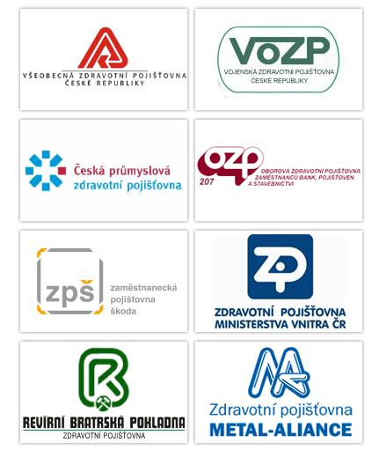
Zdravotní pojišťovny

Slide 6
Plátci zdravotního pojištění
13,5% z vyměřovacího základu
pojištěnci 4,5%
zaměstnavatelé 9%
stát 13,5%
OSVČ 13,5%

Slide 7
Sociální pojištění
nemocenské pojištění
důchodové pojištění
pojištění v nezaměstnanosti
u zaměstnavatelů 25 %, z toho 2,3 % na nemocenské pojištění, 21,5 % na důchodové pojištění, 1,2 % na státní politiku zaměstnanosti,
u zaměstnanců 6,5 %,
u osob samostatně výdělečně činných (OSVČ) 29,2 %, z toho: 28 % na důchodové pojištění, 1,2 % na státní politiku zaměstnanosti,

Slide 8
Pojištění v nezaměstnanosti
povinné ze zákona
částečná náhrada mzdy v případě ztráty zaměstnání

Slide 9
Důchodové pojištění
povinné ze zákona
zakládá nárok na vyplácení finančních částek po odchodu do penze nebo v případě, kdy dlouhodobě či trvale není schopen pracovat

Slide 10
Nemocenské pojištění
na jeho základě se vyplácí finanční částka jako náhrada mzdy, kdy pro nemoc není schopen pracovat
nemocenská
podpora při OČR
vyrovnávací příspěvek v těhotenství a mateřství
peněžitá pomoc v mateřství

Slide 11
Mateřská a rodičovská
 | Peněžitá pomoc v mateřství | Rodičovský příspěvek
Kdo má nárok | Matka a po šestinedělí otec | Kterýkoliv z rodičů
Jak dlouho | 196 dnů a 259 dnů u vícerčat | až do 4 let
Měsíční příspěvek | (0 Kč) 8 430 Kč - 36 750 Kč | 50 Kč až 32 640 Kč
Můžete pracovat | Po šestinedělí | Ano
Kde se vyřizuje? | Váš zaměstnavatel | Úřad práce

Slide 12
Nemocenské pojištění
spadá pod MPSV, odtrženo od zdravotního pojištění
povinné ze zákona
3,3% z platu zaměstnance odvádí zaměstnavatel
Notes:
Manažerská mřížka

Slide 13
Práva a povinnosti pojištěnce
práva pacientů
práva pojištěnců
povinnosti pojištěnců

Slide 14
Zdroje
Jarošová, D. Organizace a řízení ve zdravotnictví
http://www.cmu.cz/cmu/duleziteodkazy/126
https://www.finance.cz/512209-rust-rodicovske-dovolene/

